Slide 1
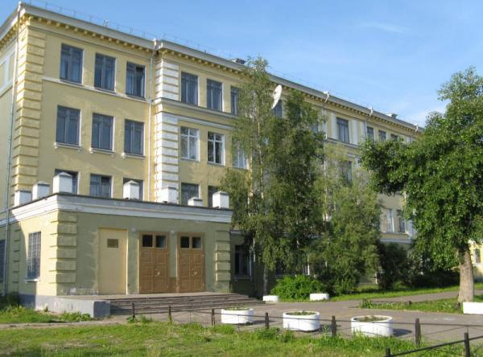
АЛГОРИТМ ДЕЙСТВИЙ РУКОВОДИТЕЛЯ ОБРАЗОВАТЕЛЬНОГО УЧРЕЖДЕНИЯ ПРИ ОРГАНИЗАЦИИ ПЛАТНЫХ ОБРАЗОВАТЕЛЬНЫХ УСЛУГ (из опыта работы)
Секционное заседание городской конференции
руководящих и педагогических работников 2017 года
«Развитие предоставления платных образовательных услуг как источника дополнительного финансового обеспечения образовательной организации».
Уткин
Владимир Анатольевич
директор
МБОУ Гимназия №6
25.08.2017

Slide 2
Действия руководителя ОУ при организации
платных образовательных услуг
Реклама
Управление платными образовательными услугами
Работа с кадрами
Определение перечня ПОУ
Разработка локальных нормативных актов
Контроль качества ПОУ

Slide 3
Локальные нормативные акты

Slide 4
Локальные нормативные акты
Договор об образовании на обучение по дополнительным образовательным программам
• вид дополнительной общеобразовательной программы
• направленность образовательной программы
• конкретное наименование образовательной программы
• форма обучения
• продолжительность обучения

Slide 5
Локальные нормативные акты

Slide 6
Локальные нормативные акты
Приказ об организации платных образовательных услуг в гимназии на текущий год
Приказ об оплате труда работников, занятых в реализации платных образовательных услуг

Slide 7
Перечень и направленность программ, предлагаемых МБОУ Гимназия № 6 на 2016 – 2017 учебный год, формы и сроки их освоения
Образовательная программа | Возраст, на который ориентирована программа | Срок реализации | форма | Количество учебных часов (25 – 45 мин)
Английский язык. Первые шаги | 5-8 лет | октябрь-апрель | Групповые занятия | 50
Английский язык для школьников. Мир изучаемого языка | 9-12 лет | октябрь-апрель | Групповые занятия | 50
Английский язык. Готовимся к экзаменам | 12-17 лет | октябрь-апрель | Групповые занятия | 50
Ступеньки к школе (пропедевтический курс) | 5 лет | октябрь-апрель | Групповые занятия | 50
Ступеньки к школе | 6 лет | октябрь-апрель | Групповые занятия | 100
Умники и умницы | 7-11 лет | октябрь-май | Групповые занятия | 30
Волшебные пальчики | 7-9 лет | октябрь-май | Групповые занятия | 30
Совершенствование орфографических, пунктуационных и речевых навыков | 14-15 лет | октябрь-апрель | Групповые занятия | 50
Практикум по решению математических задач | 14-15 лет | октябрь-апрель | Групповые занятия | 50
Решение задач по математике повышенного уровня сложности | 15 – 17 лет | октябрь-апрель | Групповые занятия | 50
Тренинг по совершенствованию орфографических, пунктуационных и речевых навыков | 15 – 17 лет | октябрь-апрель | Групповые занятия | 50
Решение задач по физике повышенного уровня сложности | 15 – 17 лет | октябрь-апрель | Групповые занятия | 50
Расширенное изучение обществознания | 15 – 17 лет | октябрь-апрель | Групповые занятия | 50
Театральный кружок | 7-9 лет | октябрь-май | Групповые занятия | 30

Slide 8
Локальные нормативные акты
Приказ об организации платных образовательных услуг в гимназии на текущий год
Перечень и направленность программ, предлагаемых гимназией на текущий учебный год
Приказ об оплате труда работников, занятых в реализации платных образовательных услуг

Slide 9
Локальные нормативные акты
Рабочие программы, включающие учебно-тематический план
Расписание занятий платных дополнительных образовательных услуг

Slide 10
Действия руководителя ОУ при организации
платных образовательных услуг
Реклама
Управление платными образовательными услугами
Работа с кадрами
Определение перечня ПОУ
Разработка локальных нормативных актов
Контроль качества ПОУ

